Slide 1


第 五 章
数 理 统 计 的 基 本 概 念
与 抽样分布

Slide 2
第5.1节 基本概念
一、总体与个体
二、随机样本的定义
三、统计量
四、小结

Slide 3





一、总体与个体
一个统计问题总有它明确的研究对象.
研究对象的全体称为总体(母体)，
总体中每个成员称为个体.
总体
…
总体
考察国产 轿车的质量
研究某批灯泡的质量

Slide 4


然而在统计研究中，人们往往关心每个个体的一项(或几项)数量指标和该数量指标在总体中的分布情况. 这时，每个个体具有的数量指标的全体就是总体.
灯泡的寿命
国产轿车每公里
的耗油量
所有国产轿车每公里耗油量的全体就是总体
该批灯泡寿命的全体就是总体

Slide 5
由于每个个体的出现带有随机性，即相应的数量指标值的出现带有随机性。从而可把此种数量指标看作随机变量，我们用一个随机变量或其分布来描述总体。为此常用随机变量的符号或分布的符号来表示总体。
通常，我们用随机变量X , Y , Z,…, 等表示总体。当我们说到总体，就是指一个具有确定概率分布的随机变量。

Slide 6

如:研究某批灯泡的寿命时，我们关心的数量指标就是寿命，那么，此总体就可以用随机变量X表示，或用其分布函数F(x)表示.
F(x)
总体
寿命X可用一概
率分布来刻划
某批
灯泡的寿命

Slide 7
因此, 在统计学中,总体这个概念的要旨是:
总体就是一个概率分布.

Slide 8

有限总体和无限总体
某工厂10月份生产的灯泡寿命所组成的总体中, 个体的总数就是10月份生产的灯泡数, 这是一个有限总体; 而该工厂生产的所有灯泡寿命所组成的总体可近似地看成一个无限总体, 它包括以往生产和今后生产的灯泡寿命.
实例
当有限总体包含的个体的总数很大时, 可近似地将它看成是无限总体.

Slide 9

二、随机样本的定义
1. 样本的定义
为推断总体的分布及各种特征,按一定的规则从总体中抽取若干个体进行观察试验,以获得有关总体的信息.这一抽取过程称为“抽样”.
所抽取的部分个体称为样本.通常记为
样本中所包含的个体数目n称为样本容量.

Slide 10
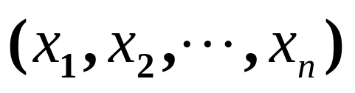

容量为n的样本可以看作n维随机变量.但是,一旦取定一组样本,得到的是n个具体的数
,称此为样本的一次观察值,简称样本值.
2. 简单随机样本
抽取样本的目的是为了利用样本对总体进行统计推断,这就要求样本能很好的反映总体的特性且便于处理.为此,需对抽样提出一些要求,通常有两条:

Slide 11
1. 代表性： X₁,X₂,…, X_{n}中每一个与所考察的总体X有相同的分布.
2. 独立性： X₁,X₂,…, X_{n}是相互独立的随机变量.
满足上述两条性质的样本称为简单随机样本.
获得简单随机样本的抽样方法称为简单随机抽样.
为了使大家对总体和样本有一个明确的概念,我们给出如下定义:
定义5.1
一个随机变量X或其相应的分布函数F(x)称为一个总体.

Slide 12
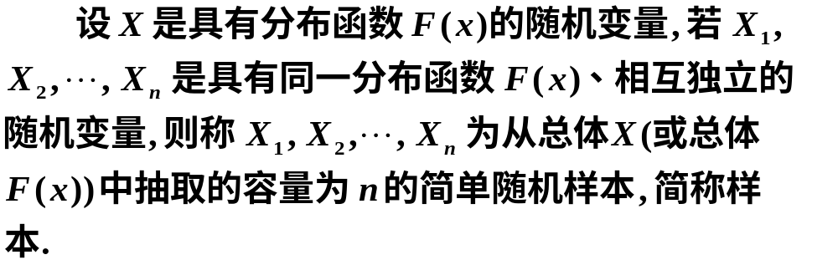
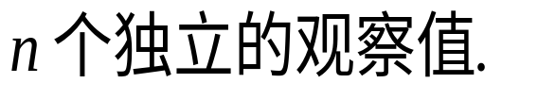

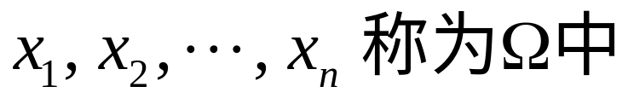


定义5.2
样本 所有可能取值的全体称
为样本空间， 记为 。

Slide 13
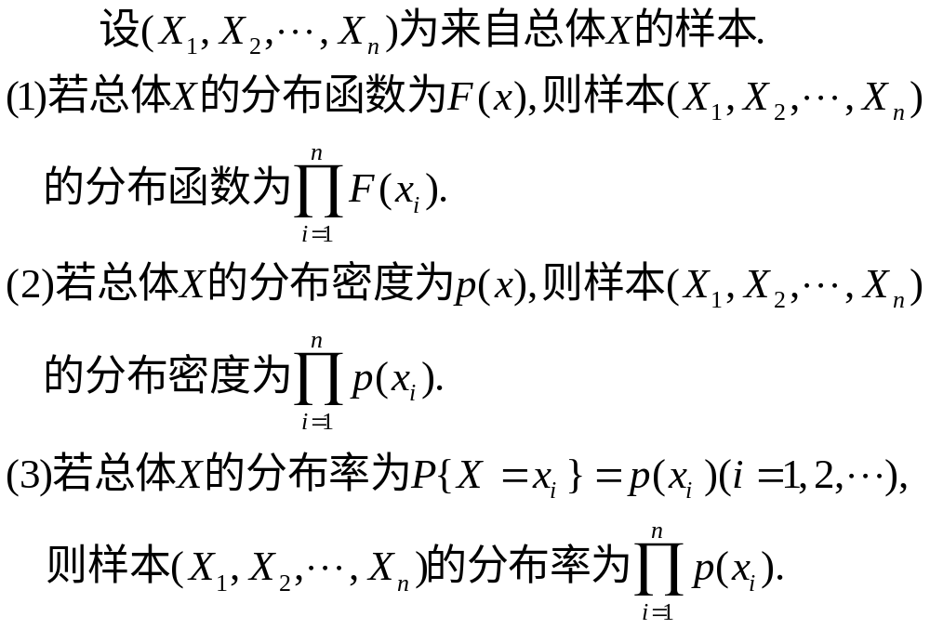
3.样本的分布
定理5.1

Slide 14
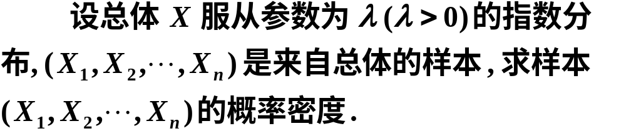
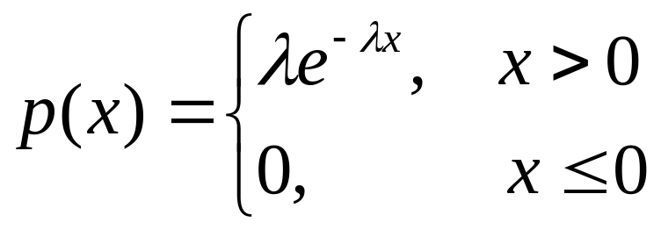

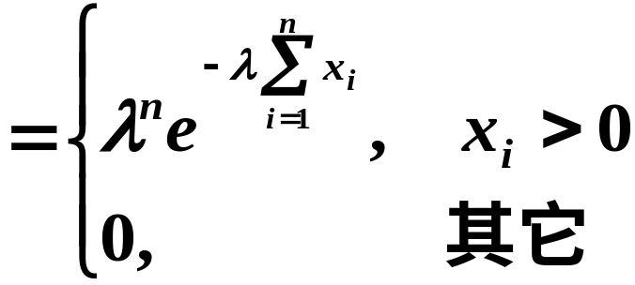
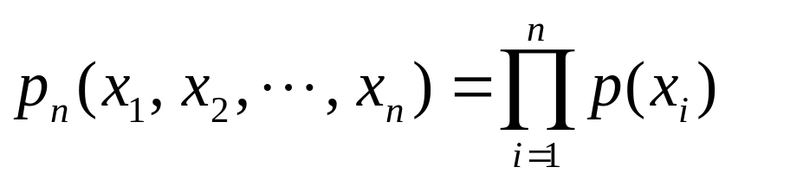
例1
解

Slide 15
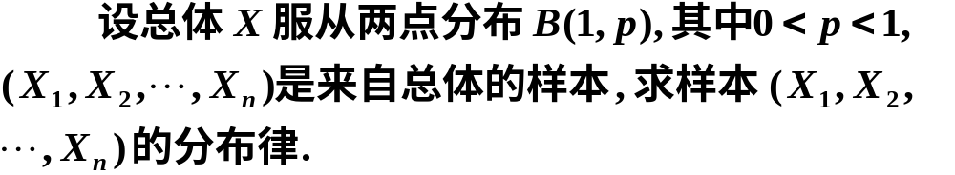





例2
解

Slide 16
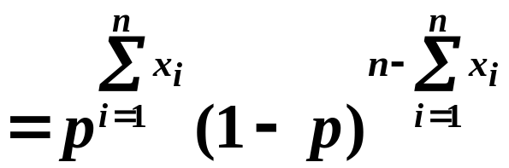

Slide 17
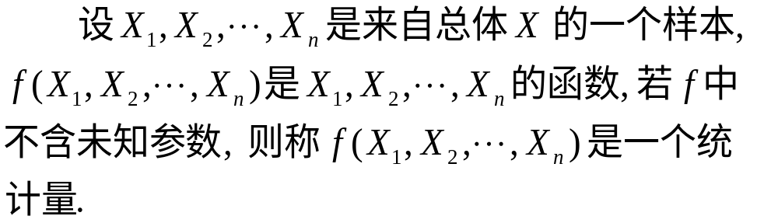
三、统计量
由样本推断总体特征,需要对样本值进行“加工”,“提炼”.这就需要构造一些样本的函数,它把样本中所含的信息集中起来.
1. 统计量的定义5.3

Slide 18
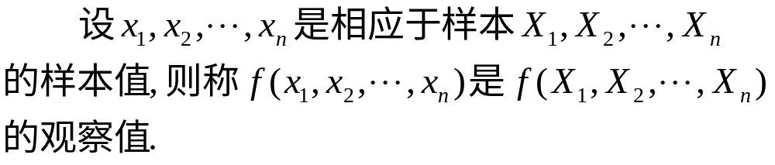

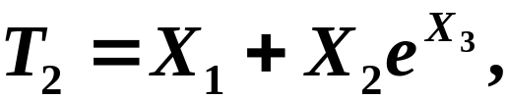

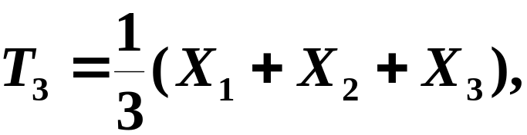


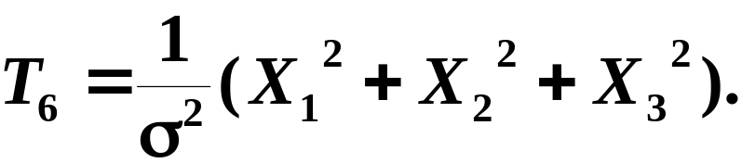
例1
是
不是

Slide 19
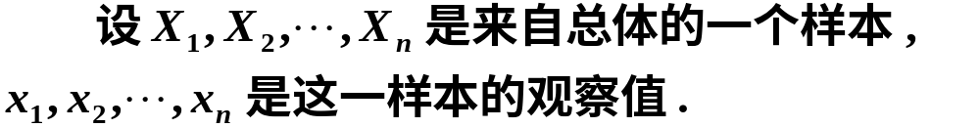
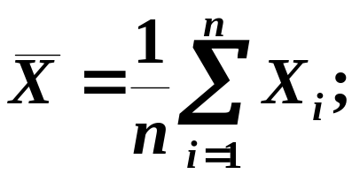
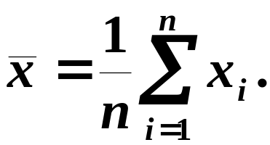
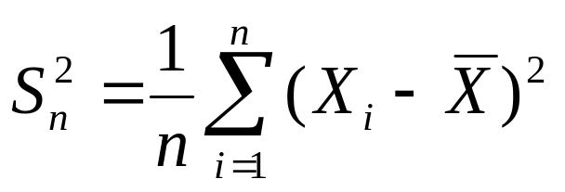
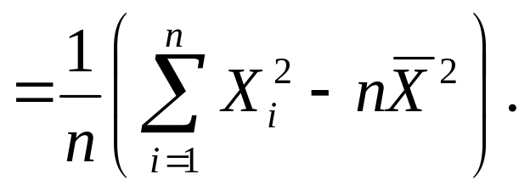
2. 几个常用统计量(样本矩)的定义
它反映了总体均值
的信息
(1)样本平均值
其观察值
它反映了总体方差
的信息
(2)样本方差

Slide 20
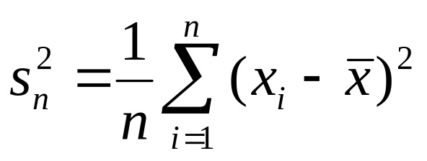
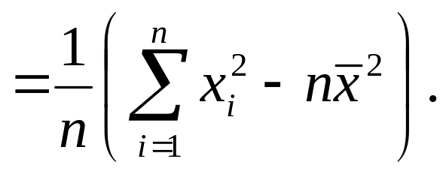
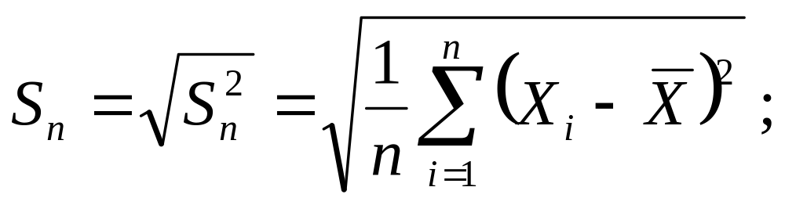
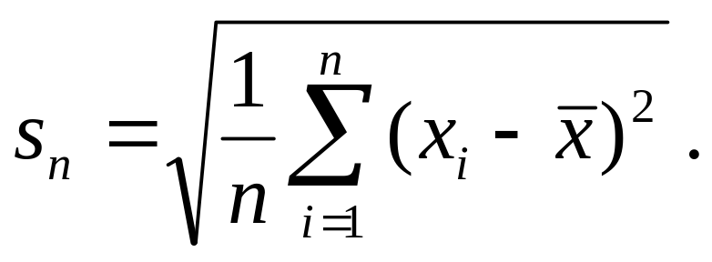
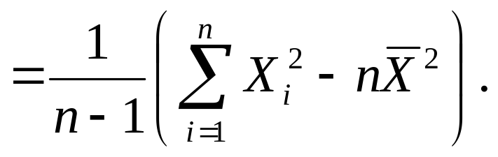
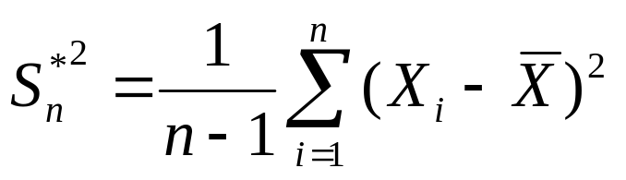
其观察值
(3)样本标准差
其观察值
(4)修正样本方差

Slide 21
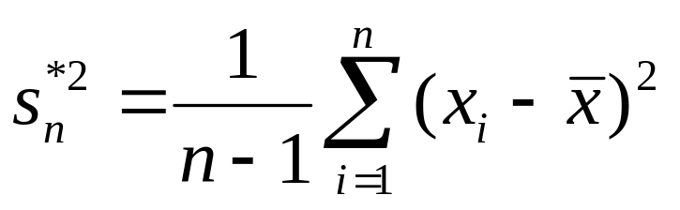
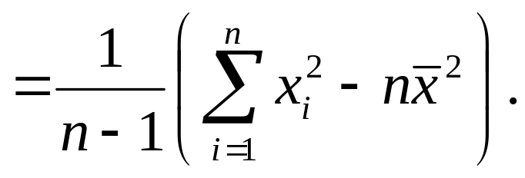
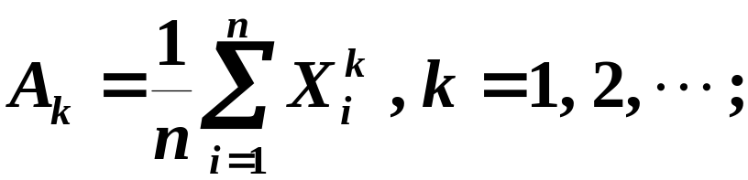
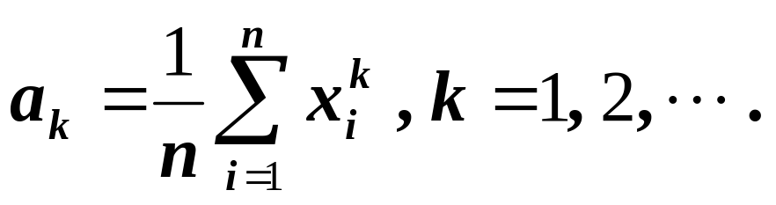
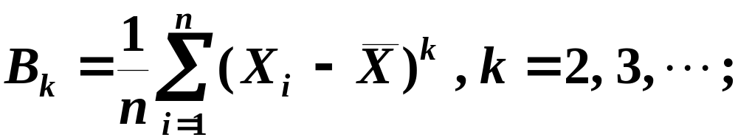
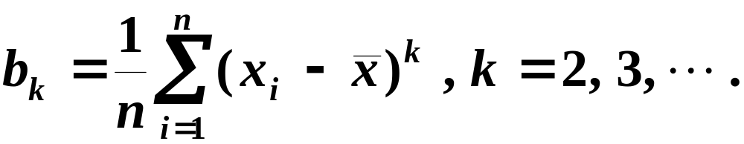
其观察值
(5) 样本 k 阶(原点)矩
其观察值
(6)样本 k 阶中心矩
其观察值

Slide 22
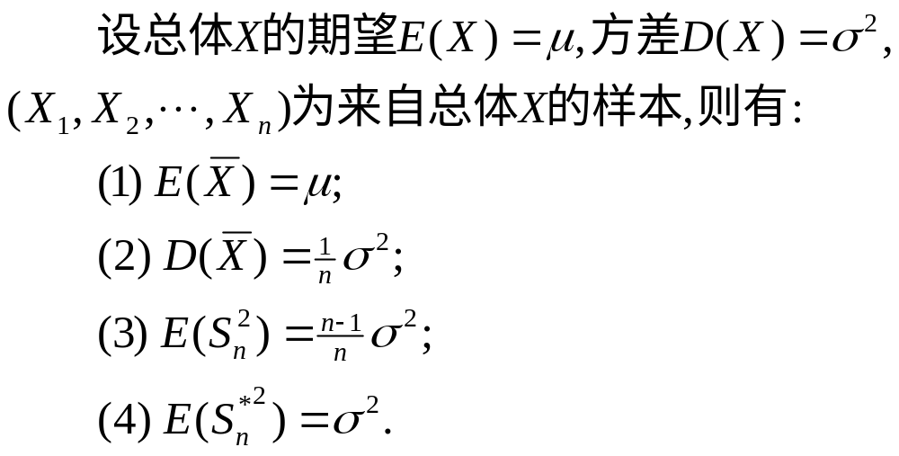
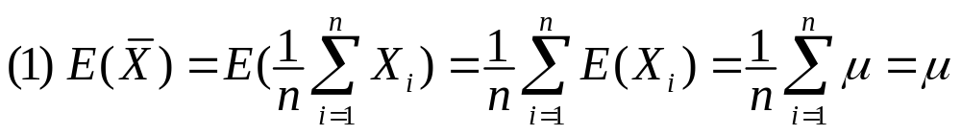
样本矩具有下列性质:
性质5.1
证明

Slide 23
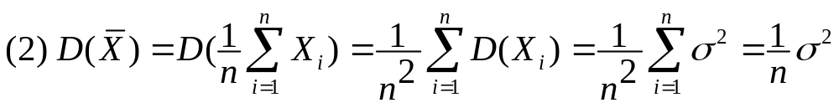
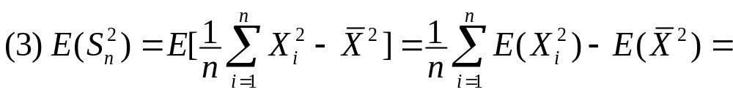
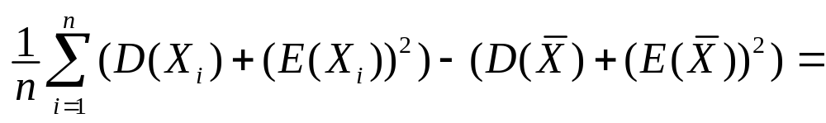
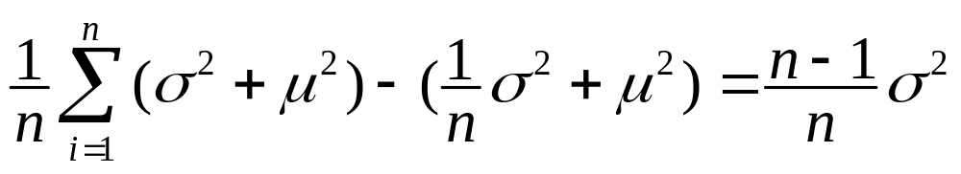
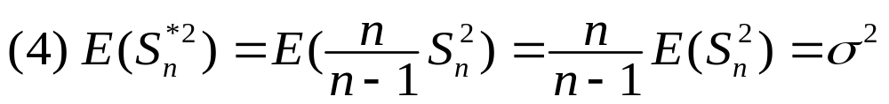

Slide 24
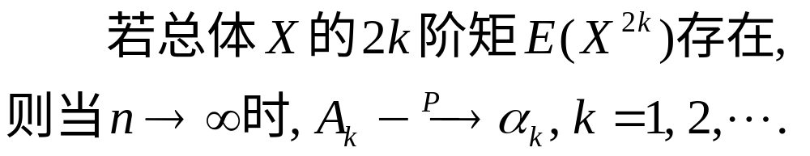
性质5.2
证明
再根据第四章辛钦定理知

Slide 25
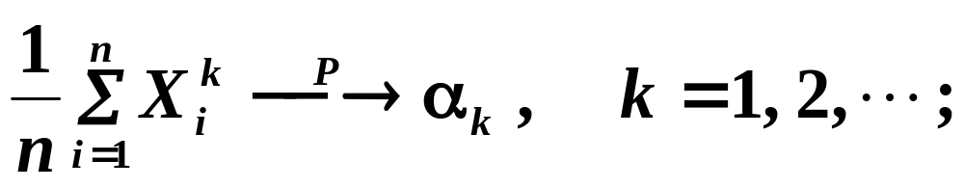
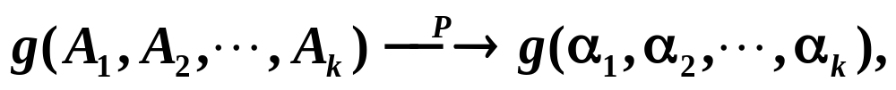

由第四章关于依概率收敛的序列的性质知
以上结论是下一章所要介绍的矩估计法的理论根据.

Slide 26
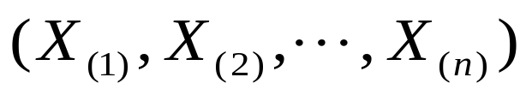
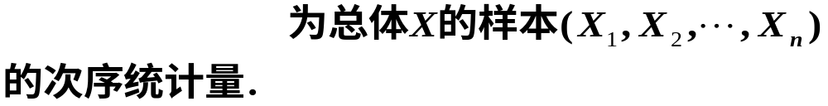
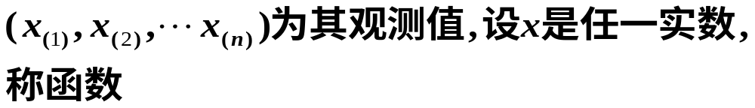
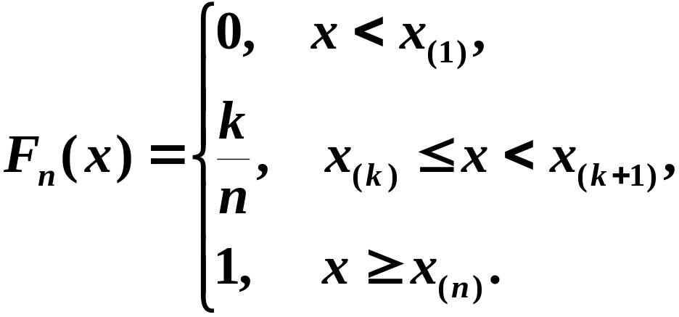
3. 经验分布函数
定义5.5

Slide 27

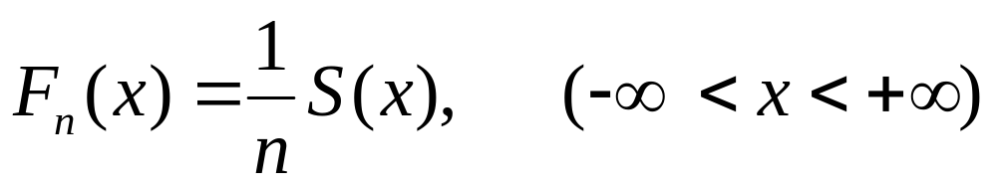
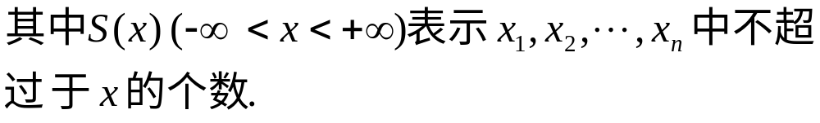

Slide 28
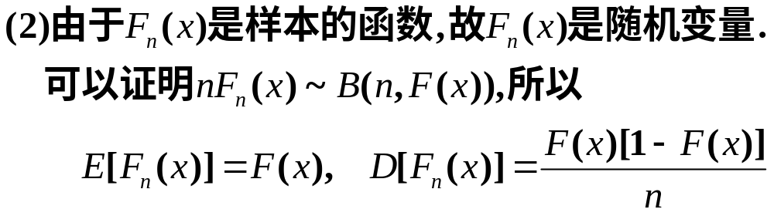

性质

Slide 29


格里汶科定理（定理5.3）
格利文

Slide 30


例1

Slide 31


例2

Slide 32

四、小结
有限总体
基本概念:
个体 总体
随机样本
无限总体
说明1 一个总体对应一个随机变量X, 我们将不区分总体和相应的随机变量, 统称为总体X.
说明2 在实际中遇到的总体往往是有限总体, 它对应一个离散型随机变量; 当总体中包含的个体的个数很大时, 在理论上可认为它是一个无限总体.

Slide 33
总体,样本,样本值的关系
总体(理论分布)
?
样本
样本值
统计是从手中已有的资料--样本值,去推断总体的情况--总体的分布F(x)的性质.
样本是联系二者的桥梁.
总体分布决定了样本取值的概率规律,也就是样本取到样本值的规律,因而可以由样本值去推断总体.

Slide 34


两个最重要的统计量:
样本均值
样本方差

Slide 35

格里汶科资料
Boris Vladimirovich Gnedenko
Born: 1 Jan 1912 in Simbirsk (now Ulyanovskaya), Russia
Died: 27 Dec 1995 in Moscow, Russia

